Slide 1

МБДОУ № 43 "Улыбка"
Занимательный логокроссворд
«ЗВУКОВИК»
(автоматизация звука [Р])
Составитель: учитель-логопед Бовсуновская Любовь Вениаминовна
г. Якутск

Slide 2
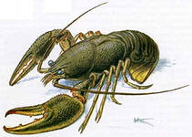
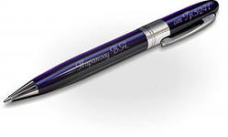



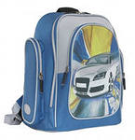

Разгадай кроссворд: «ЗВУКОВИК»
(посмотри на картинку и назови правильно слово,
которое начинается на звук [Р])
Р
А
К
Р
О
З
А
Р
У
Ч
К
А
Р
А
К
Е
Т
А
Р
О
М
А
Ш
К
А
Р
А
Н
Е
Ц
Далее

Slide 3


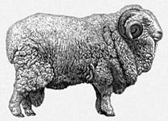
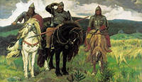
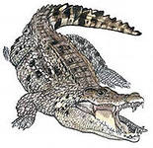
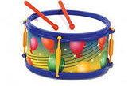
Разгадай кроссворд: «ЗВУКОВИК»
(посмотри на картинку и назови правильно слово,
в котором звук [Р]) находится в середине)
Б
А
Р
А
Н
Г
Р
У
Ш
А
В
Е
Р
Т
О
Л
Е
Т
К
А
Т
И
Н
Р
Н
А
К
Р
О
К
О
Д
И
Л
Б
А
Р
А
Б
А
Н
Далее

Slide 4

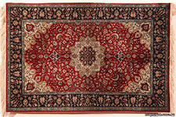
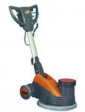

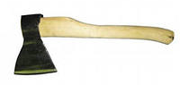
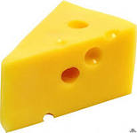
Разгадай кроссворд: «ЗВУКОВИК»
(посмотри на картинку и назови правильно слово,
в котором звук [Р]) находится в конце)
С
Ы
Р
В
Е
Е
Р
К
О
В
Е
Р
Т
О
П
О
Р
П
О
Л
О
Т
Е
Р
М
У
Х
О
М
О
Р
начало

Slide 5
Интернет ресурсы:
http://yandex.ru/yandsearch

